Slide 1
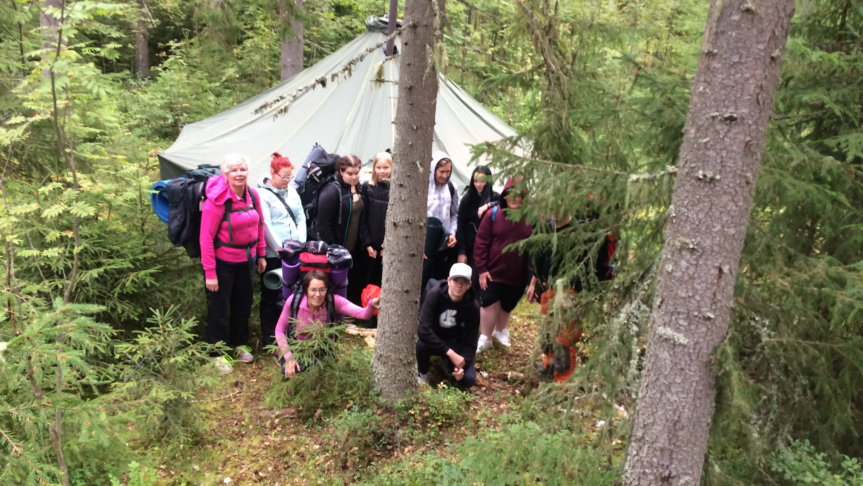
Yö kylmässä teltassa
Joona

Slide 2
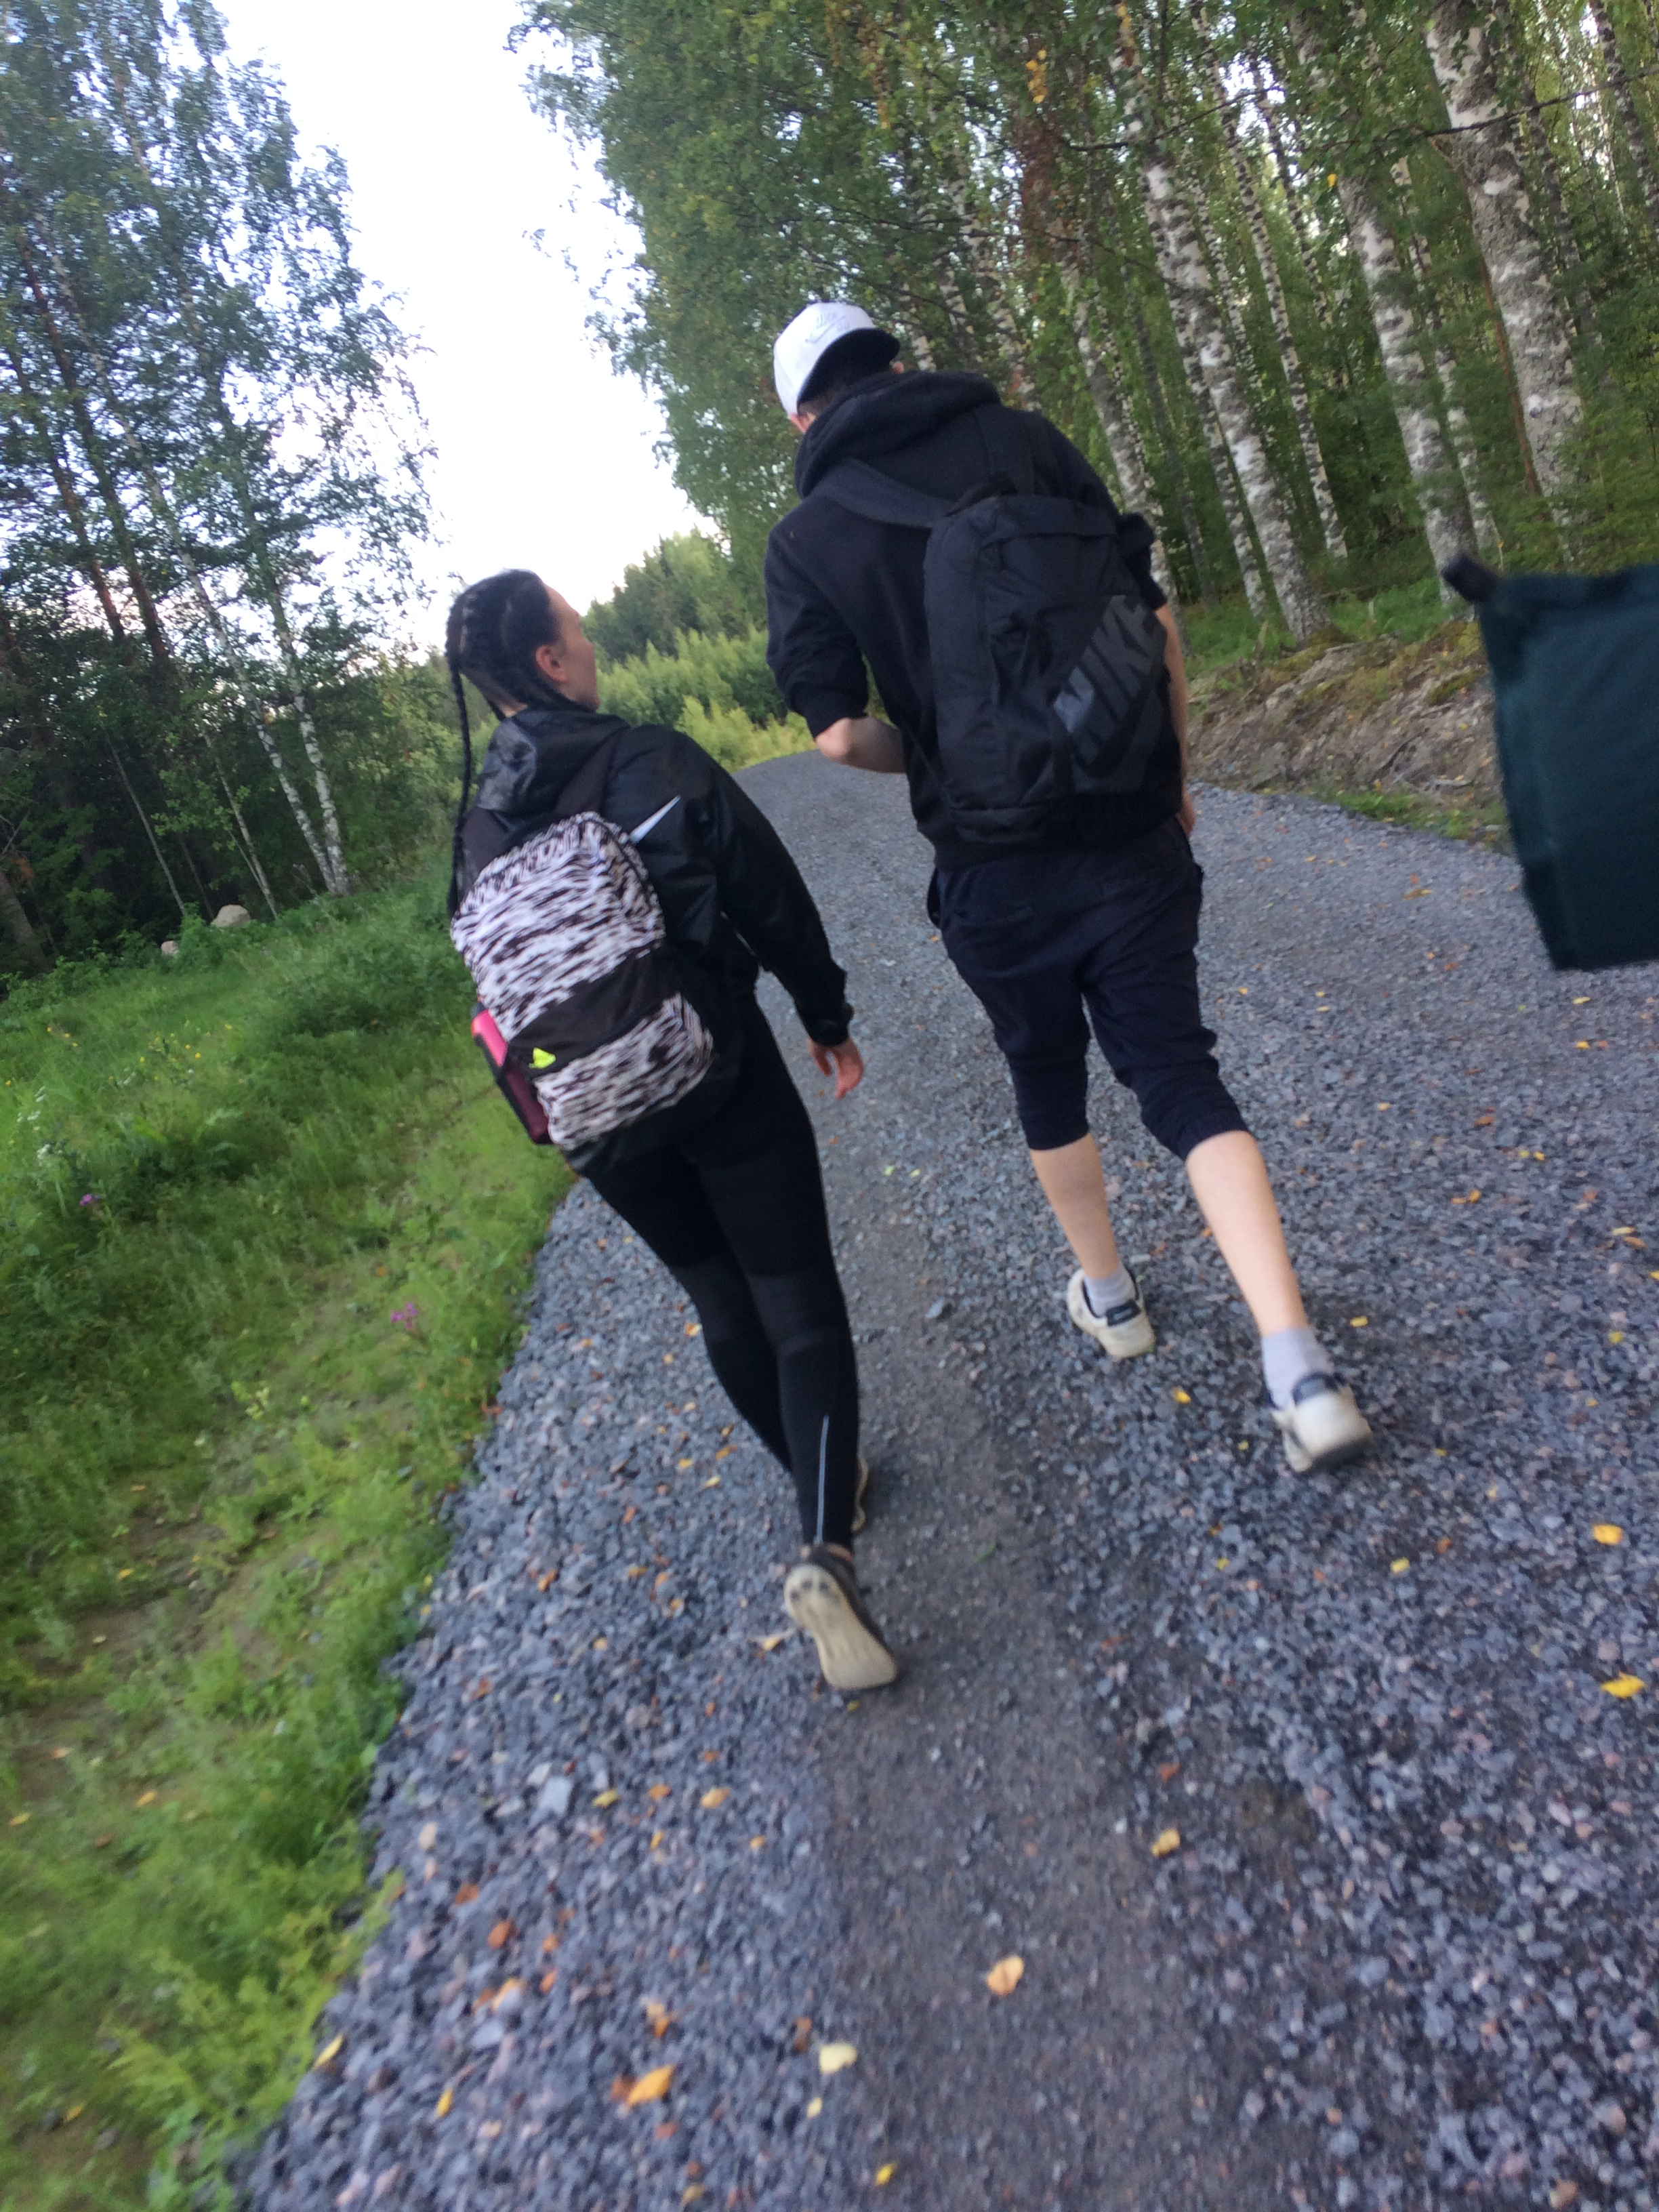
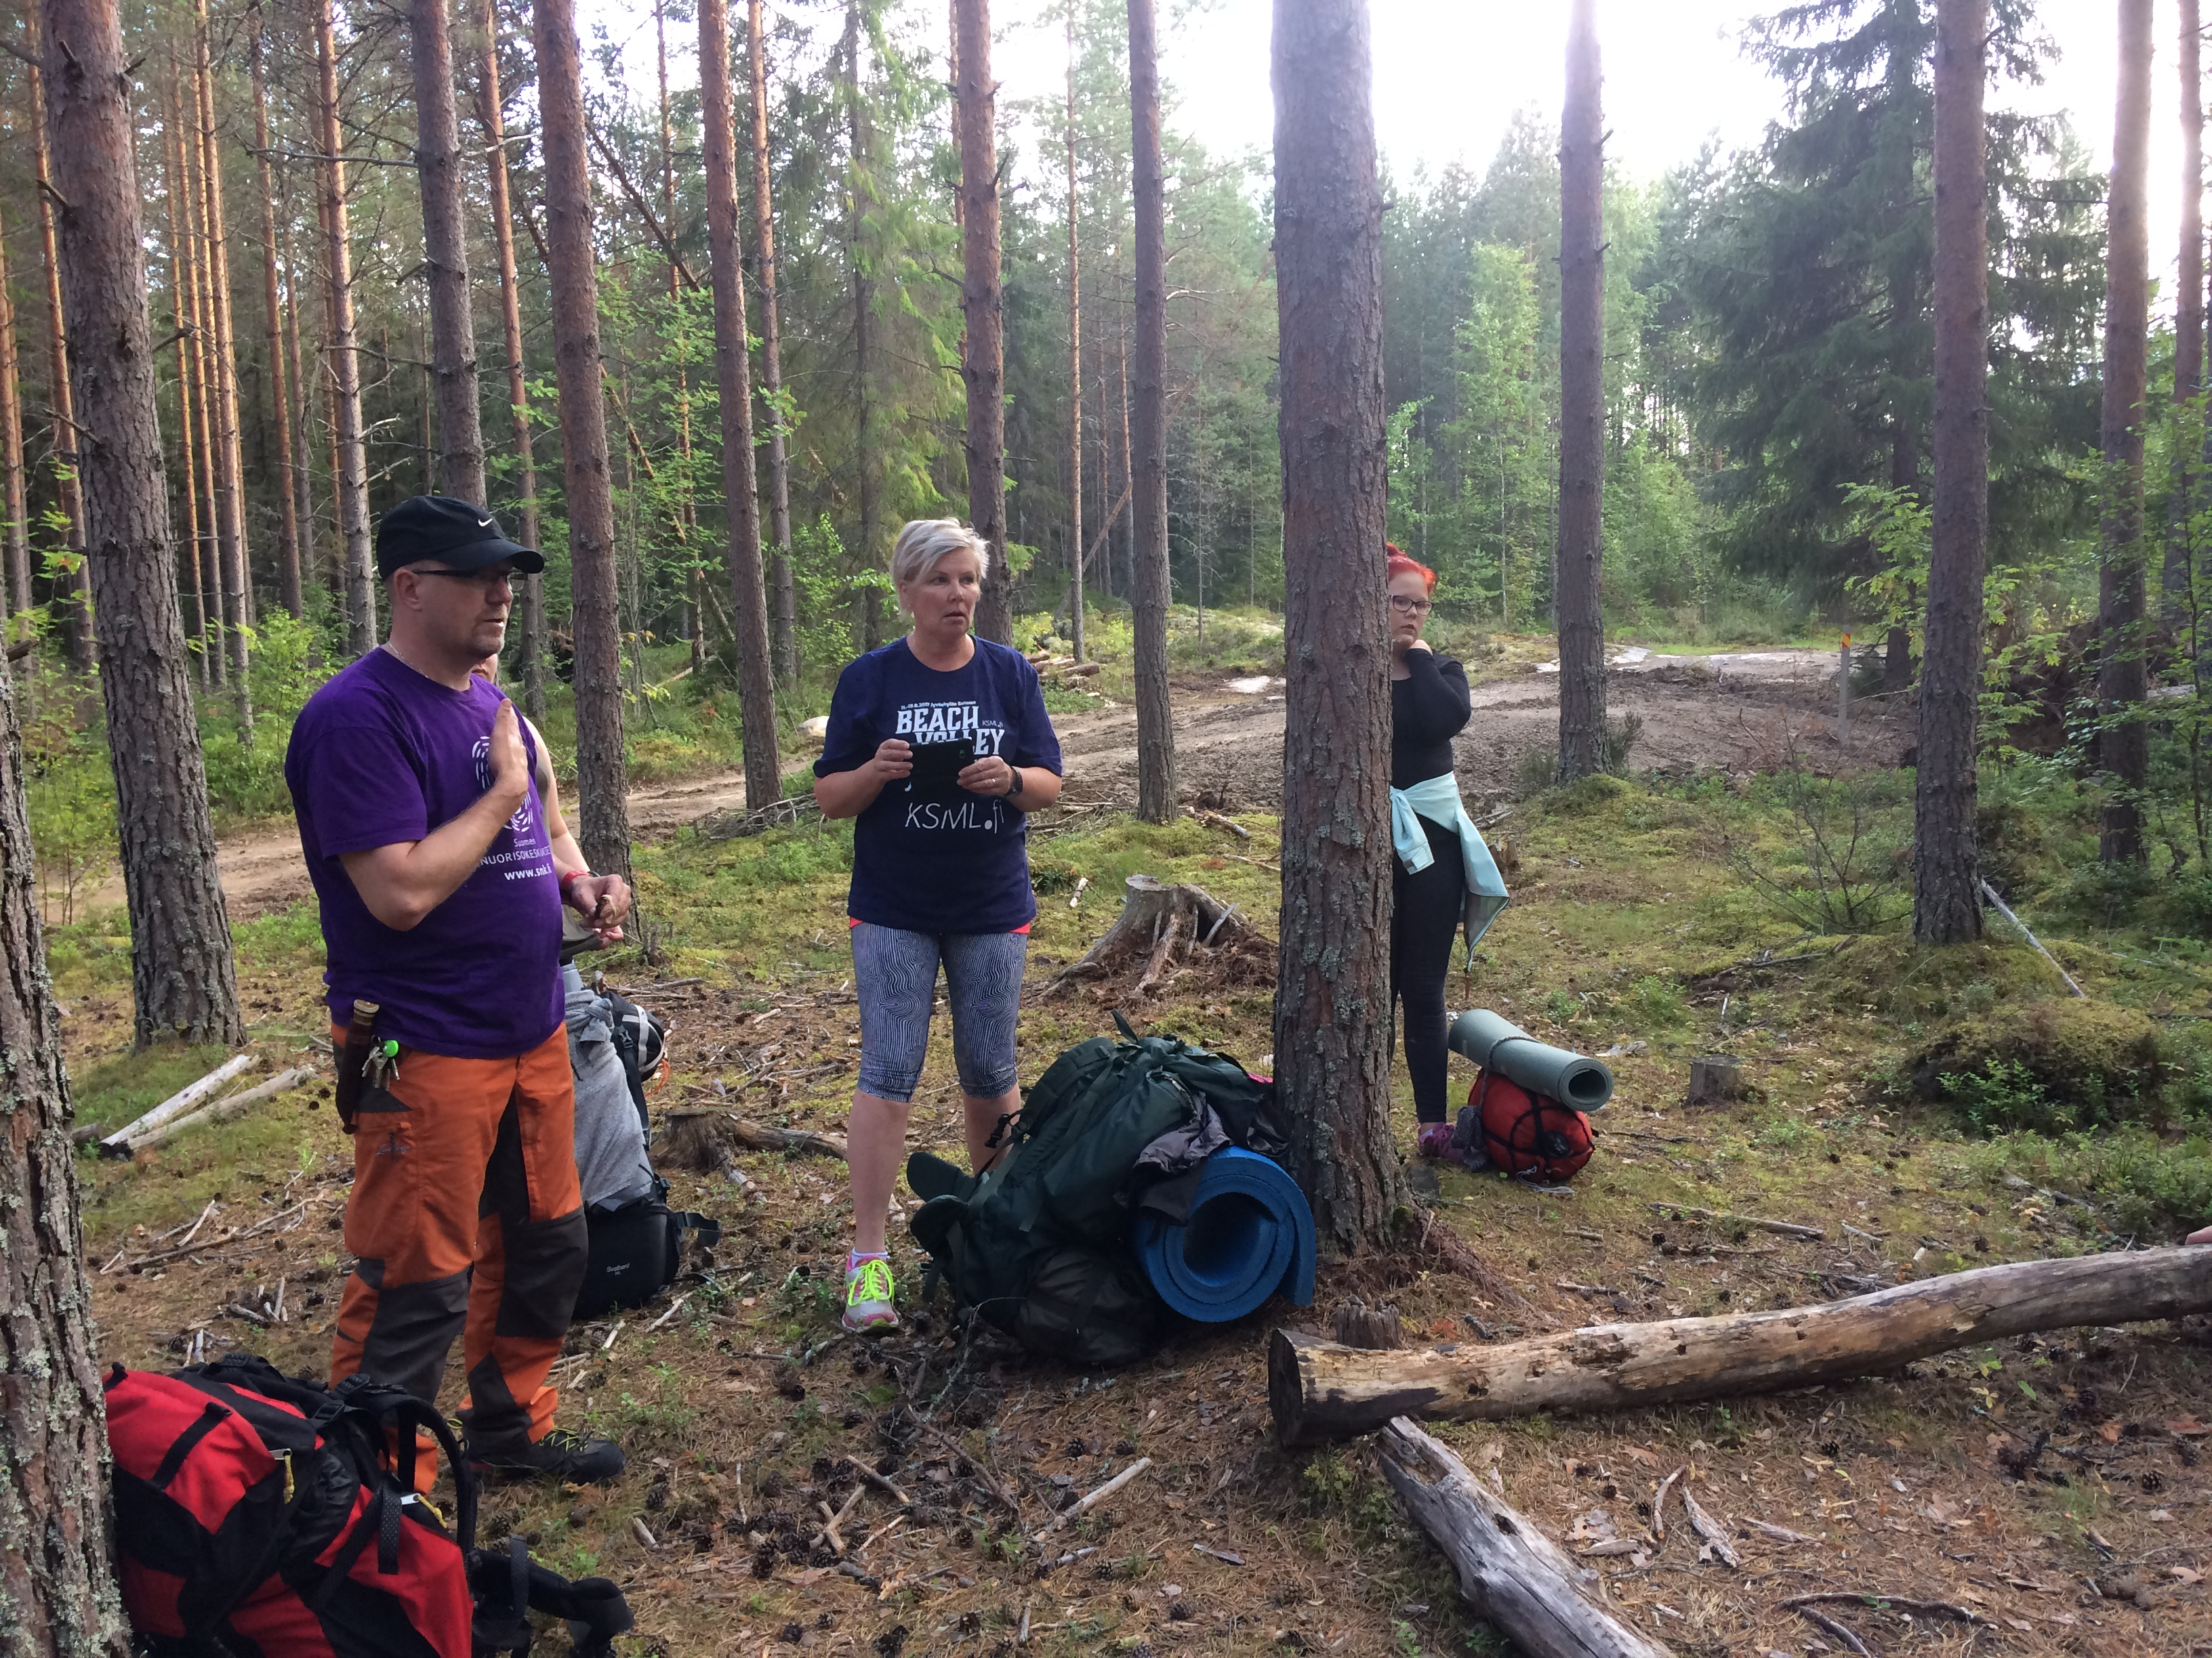
Tästä se lähtee
Lähdimme kävelemään metsään päin, minne oli noin 4km. Menimme meidän eräjorman johdolla. Sitten pysähdyimme haistelemaan sytykettä, joka tuoksu pihkalle ja tervalle.

Slide 3
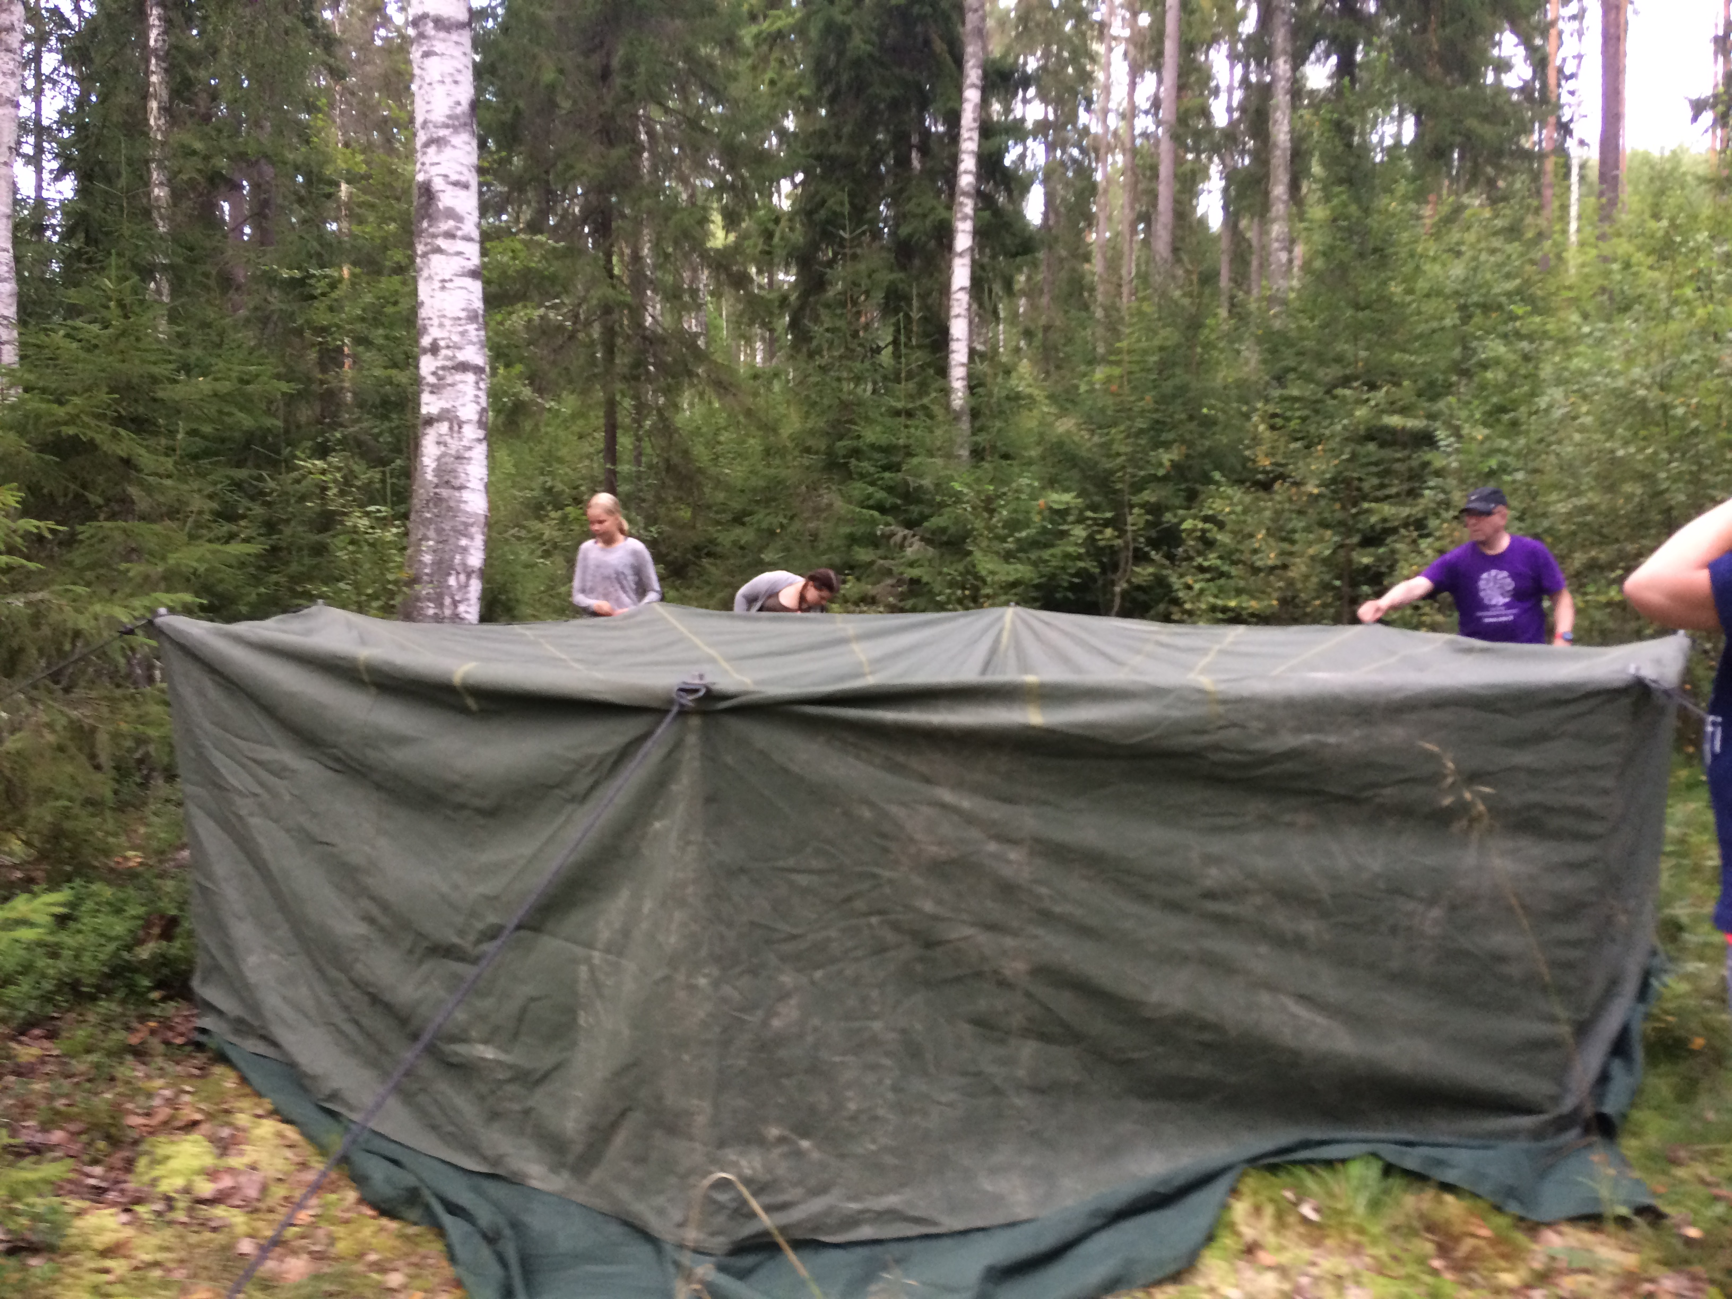
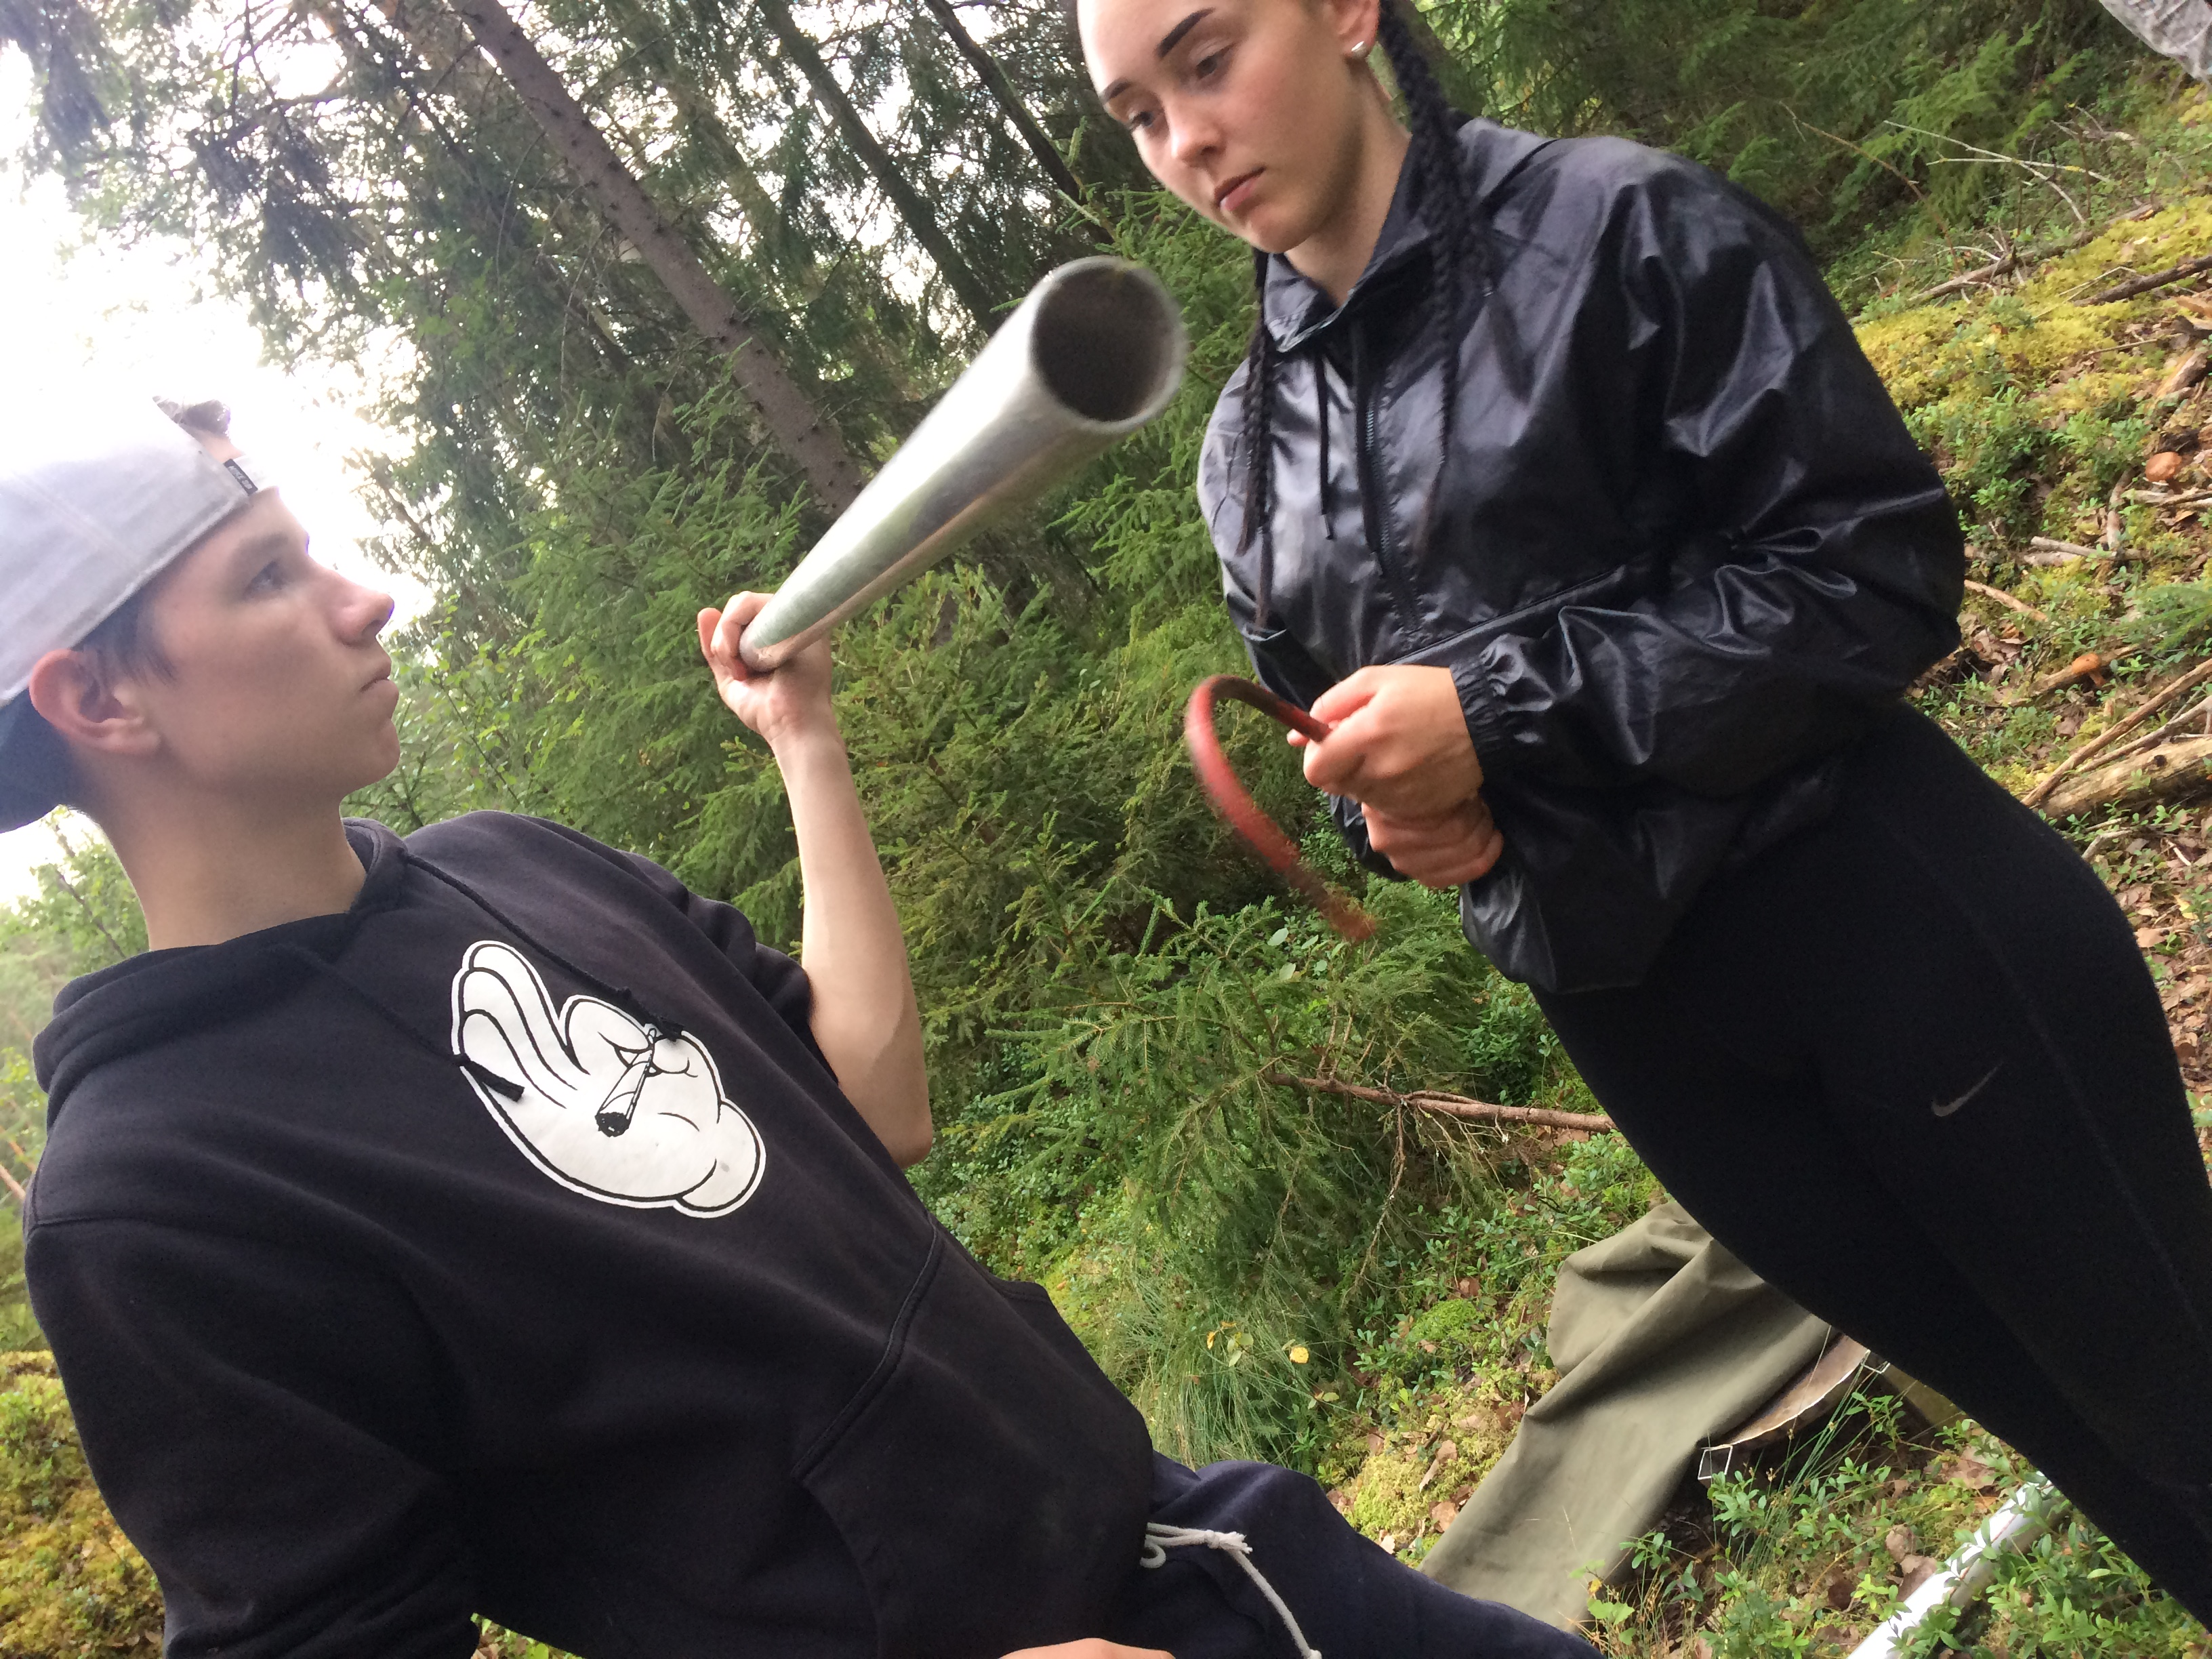
Keskellä metsää
Kun päsimme perille, aloimme kokoamaan telttaa ohjeitten mukaan ja sitten kun eka teltta saatiin valmiiksi, niin kokosimme toisen teltan itse ja meidän eräjorma meni tekemään nuotioon tulet.
okei
Kato kui iso mulla on
Höllii höllii

Slide 4
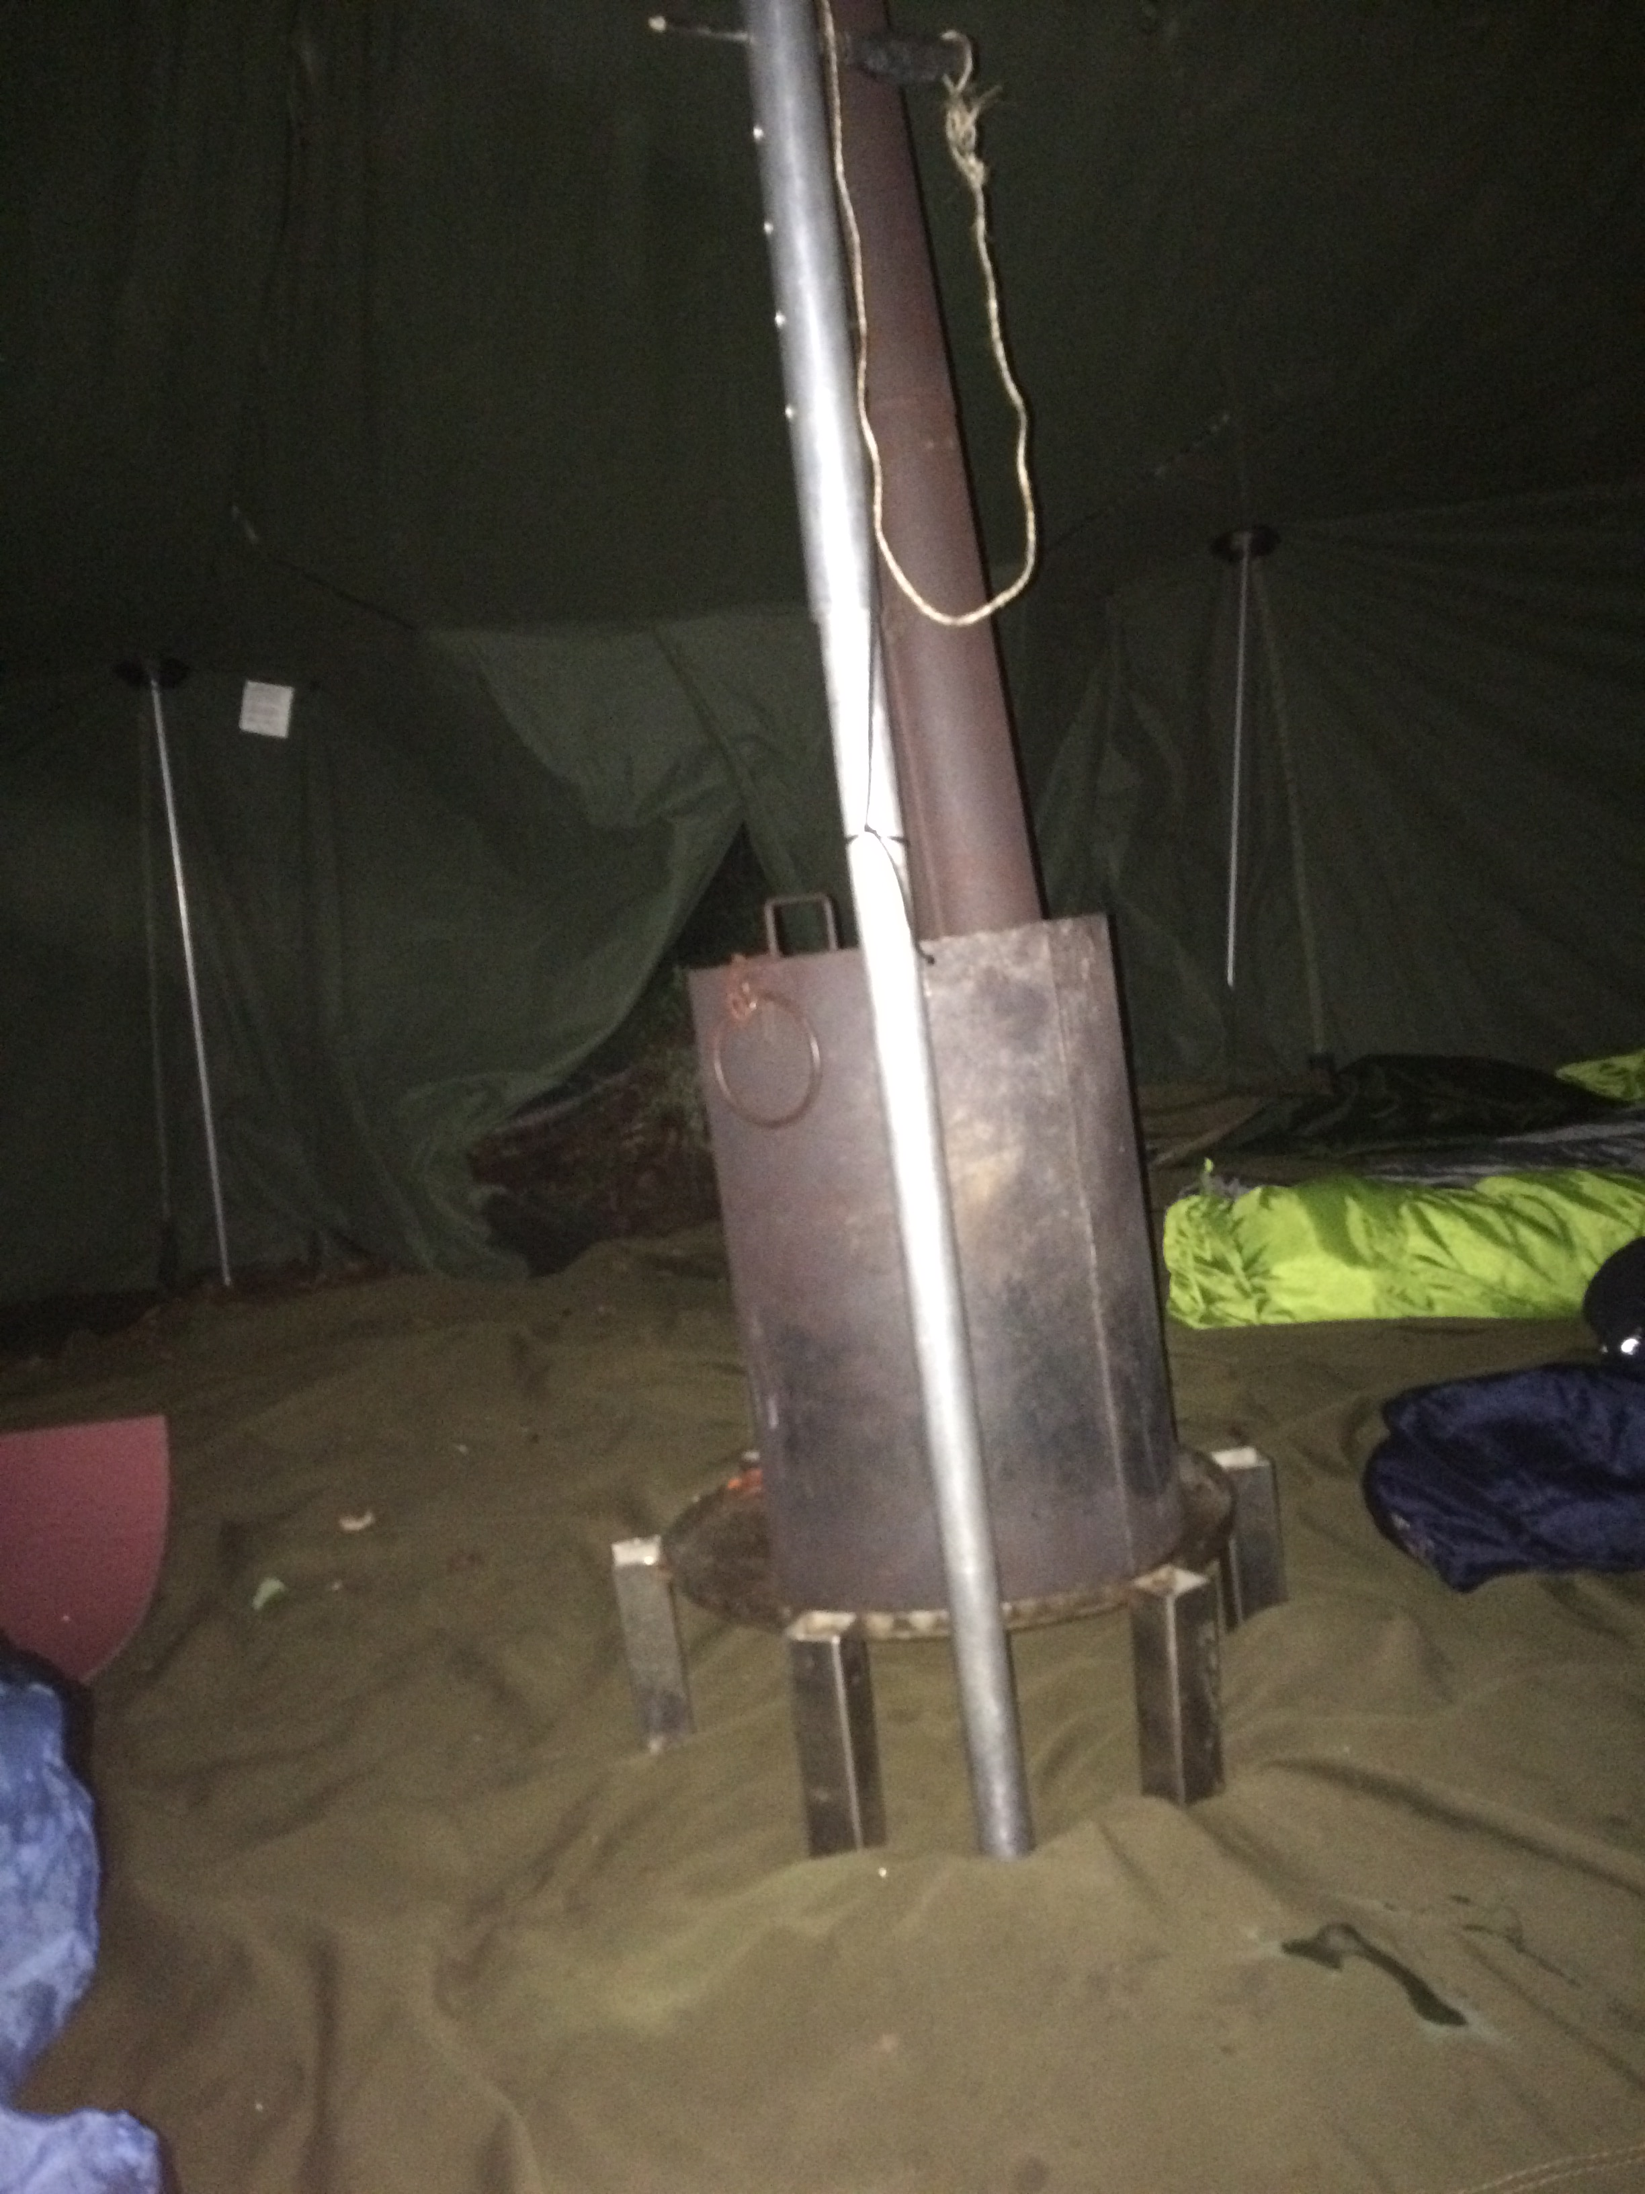
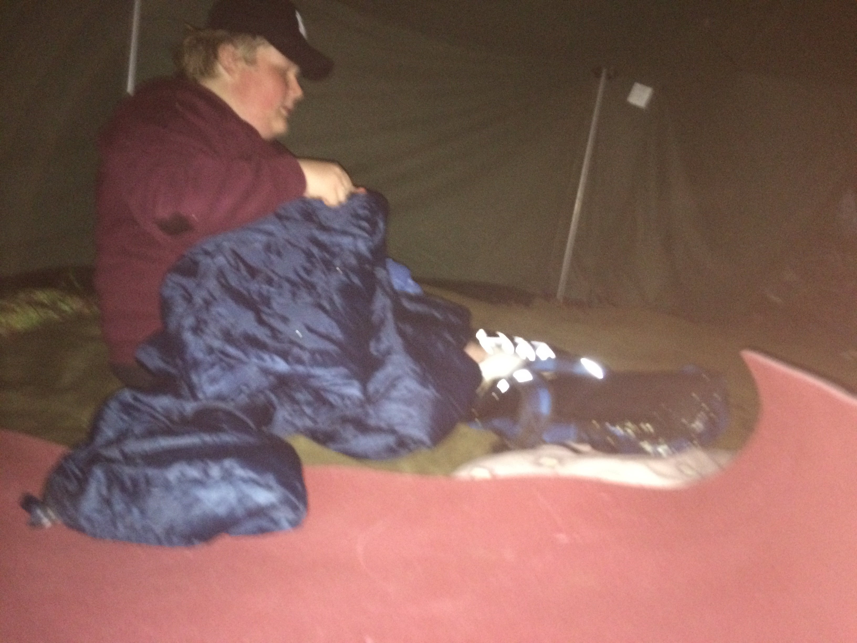
yöllä
Täällä on liian kuuma
Anteeks!
Illalla pistimme tulet kaminaan ja sitten kuuntelimme musiikkia
Sitten jossain vaiheessa yöllä kamiina sammui ja siellä oli sitten vähän kylmä, mutta pistimme kamiinan uudelleen päälle ja sitten hetken päästä Jere alkoi heittää löylyä.

Slide 5
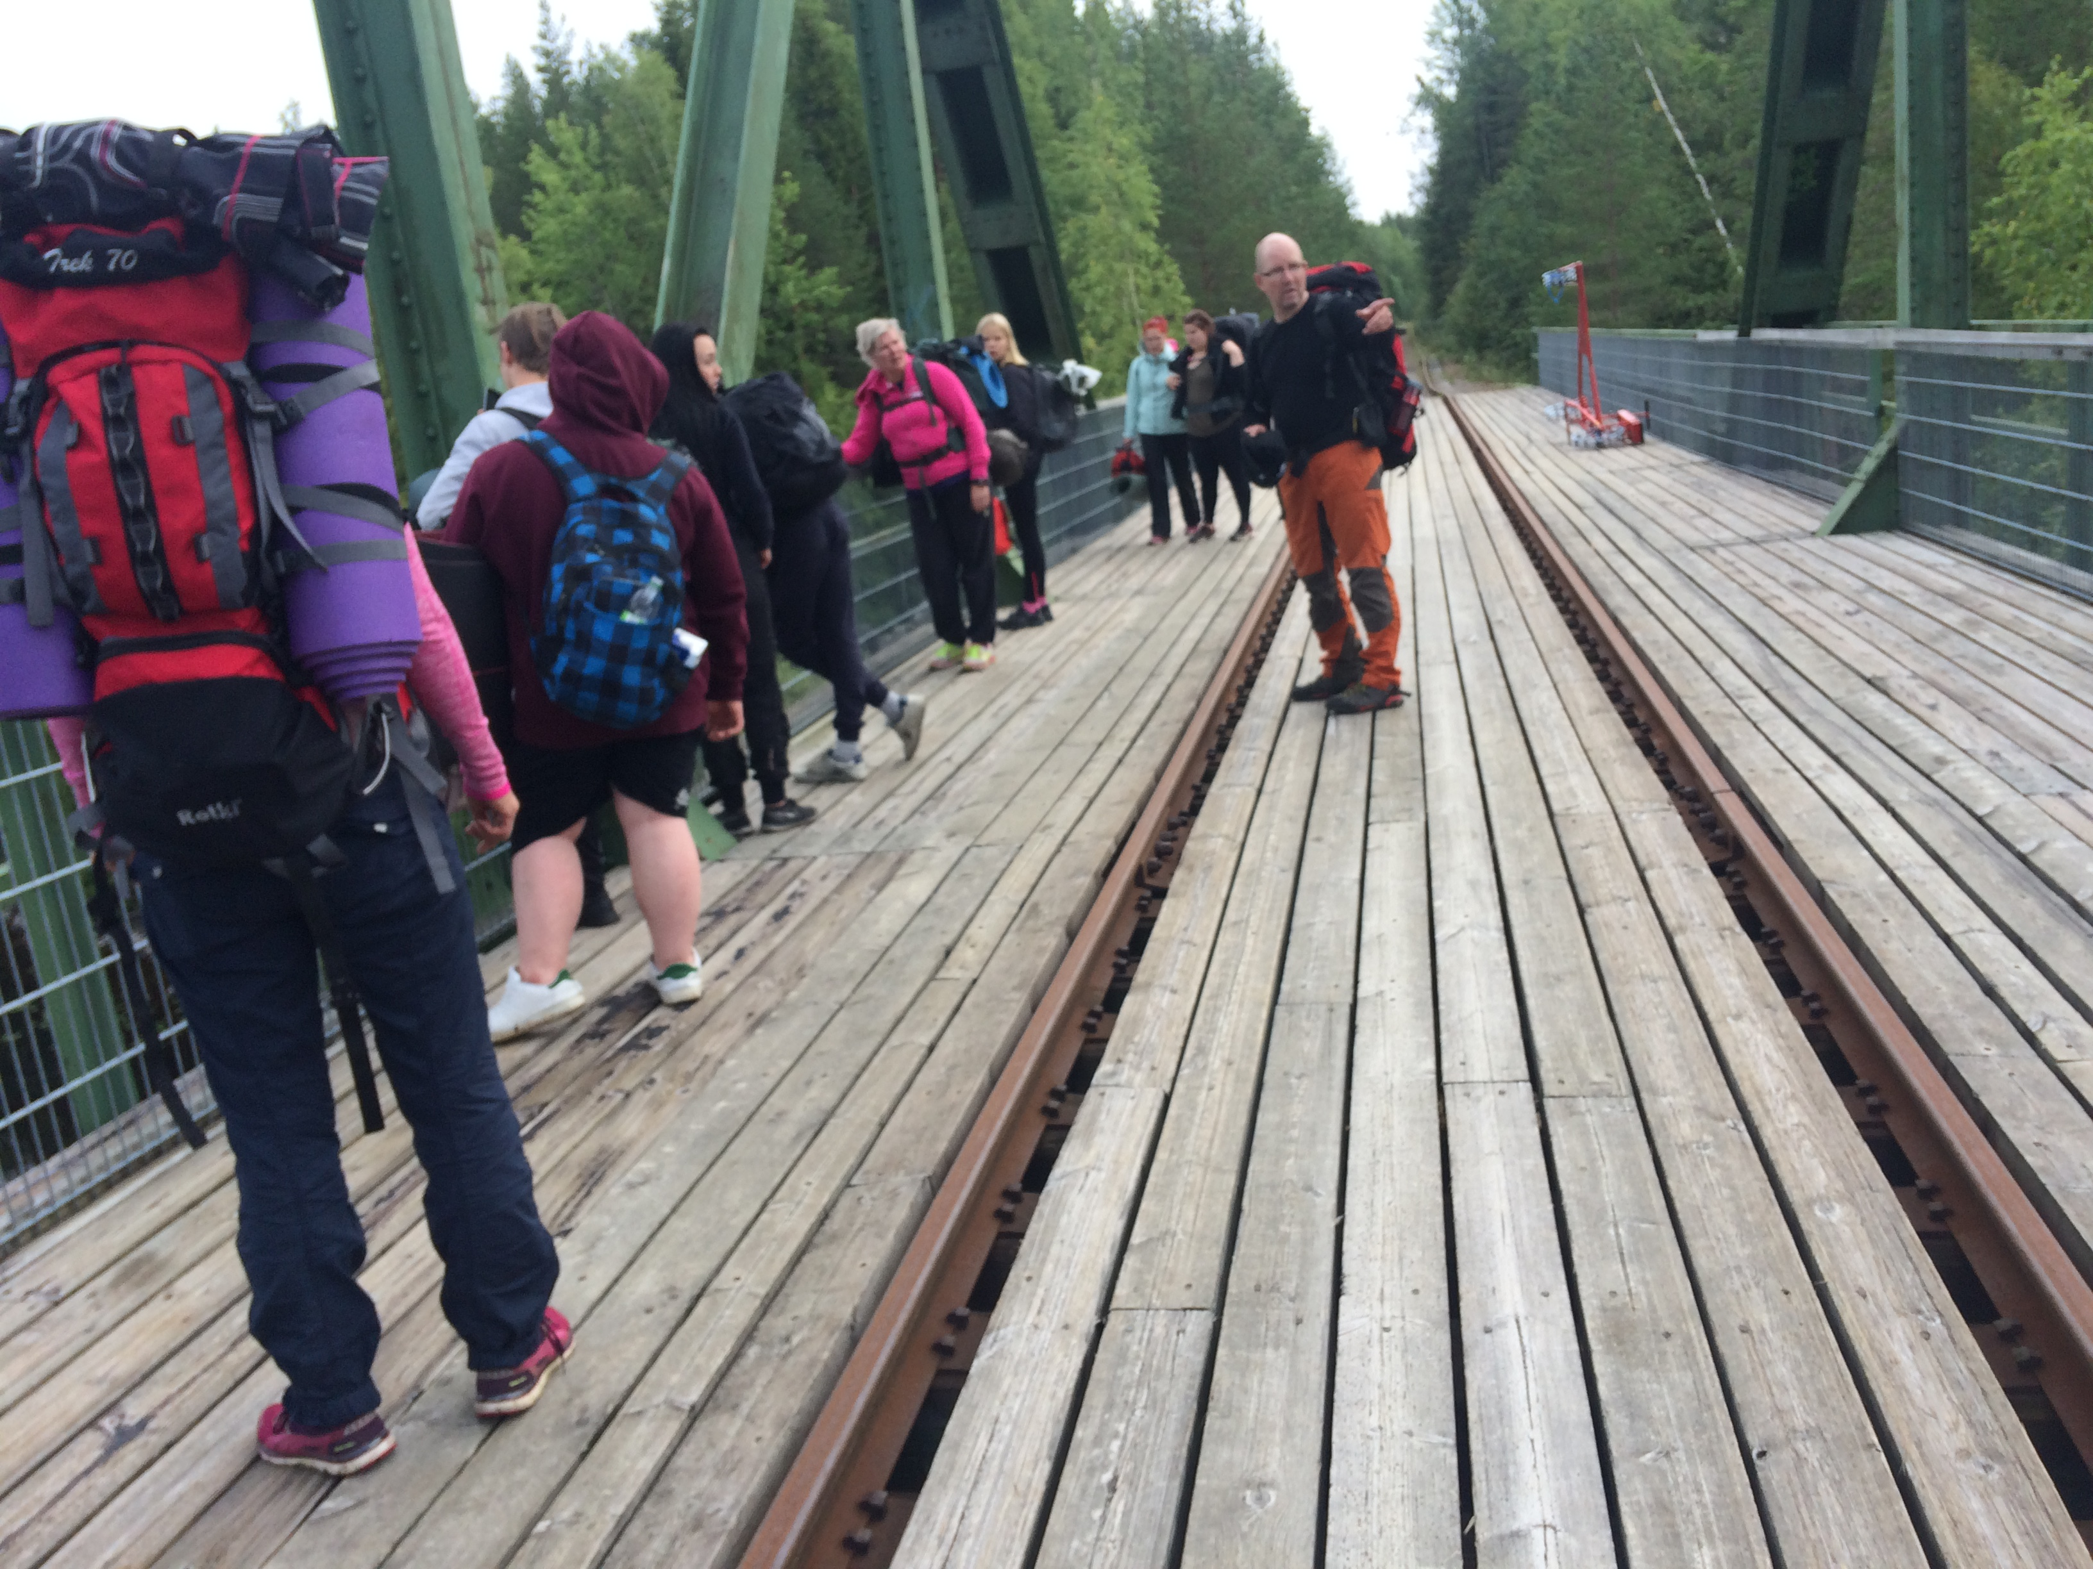
Matkalla pois päin
Kun olimme syönneet aamupalan, niin purimme toisen teltoista. Kun pääsimme lähtemään pois, niin pysähdyimme sillalle katsomaan maisemia muutamaksi minuutiksi.

Slide 6
